Slide 1
Проблемы прикладной спектрометрии и радиометрии» им. В.Н.Даниленко
16 - 18 октября 2023 г.
г. Москва
Проблемы метрологического обеспечения измерений активности «чистых» бета-излучающих радионуклидов
С.В. Коростин
ООО «НТЦ Амплитуда»

Slide 2
ГЭТ 6-2016
ГПЭ единиц активности радионуклидов, удельной активности, потока альфа-, бета-частиц и фотонов радионуклидных источников
Ионно-обменная смола Бк/г, г
ВЭТ/РЭ1р
Раствор
Бк/г, г
(1М НСl)
ВЭТ/РЭ1р
Компарирование:
1) Эквивалентность эталонного раствора и источника:
- Геометрия измерений
Поглощение бета-излучения в матрицах эталона и раствора
2) Стабильность эталонного раствора за время компарирования
Компарирование
Источник, Бк, Бк/г
РЭ 1р/ РЭ2р

Slide 3
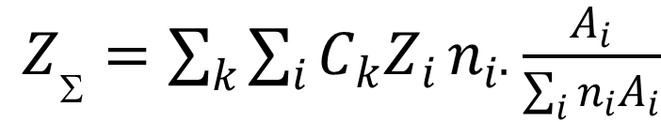
Поглощение β-излучения в веществе
i – суммирование по молекулам
k –суммирование по веществу
С_{k} – молекулярные концентрации

Slide 4
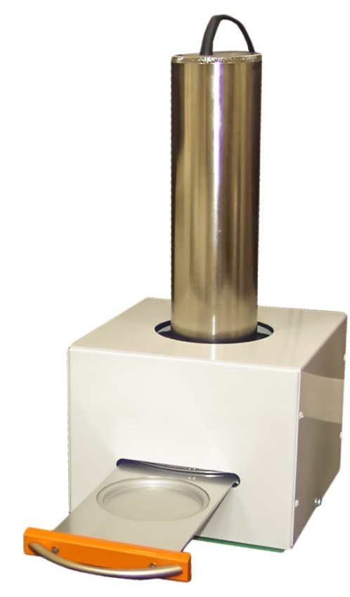
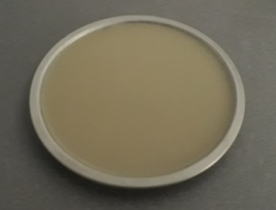
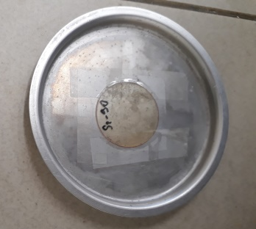
Поглощение бета-излучения Sr-Y-90 в матрице полимера ρ = 1,08 г/см³ и 1М HCl (
Компаратор МКС-01А МУЛЬТИРАД (сцинтиллятор, кювета ∅ 70 мм)
БЛОК ДЕТЕКТИРОВАНИЯ
ОБРАЗЕЦ
Точечный источник Sr(Y)-90
Точечный источник Sr(Y)-90

Slide 5
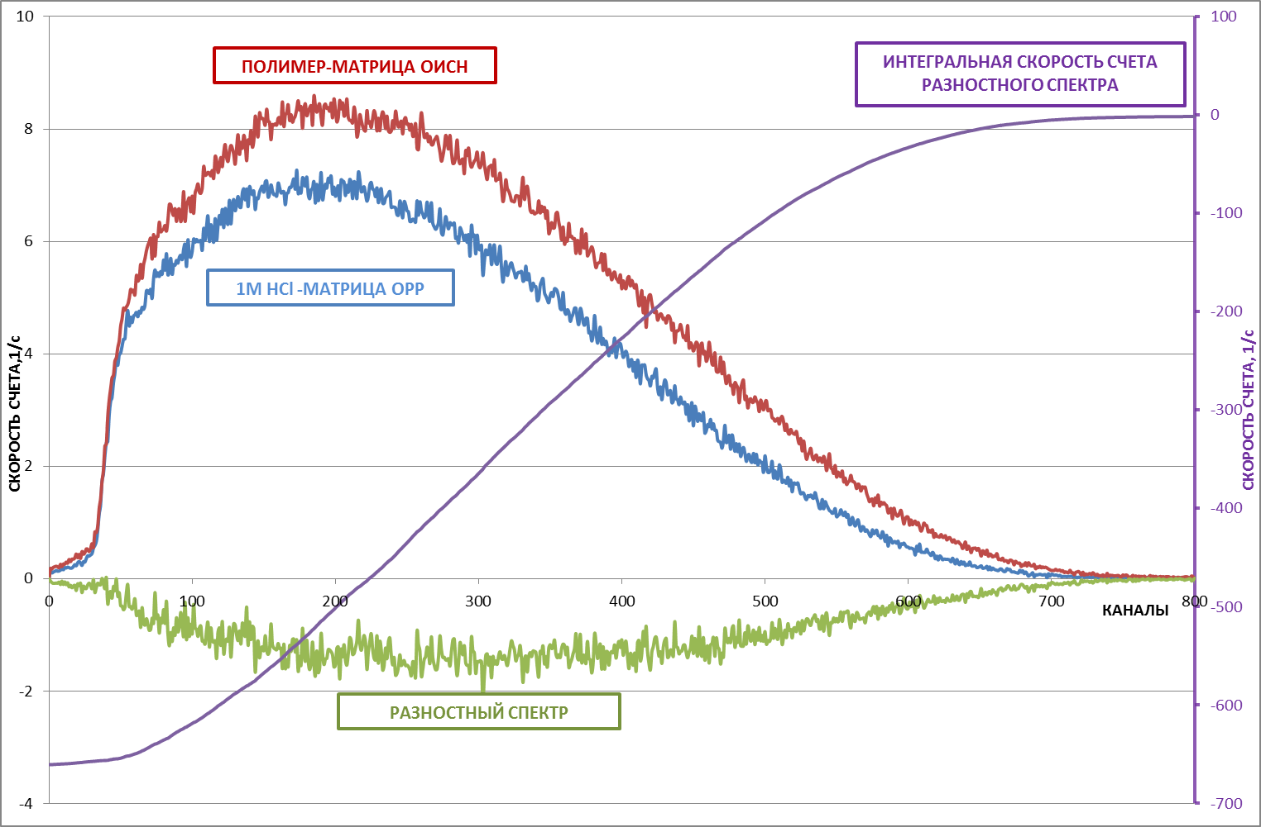
Поглощение бета-излучения Sr-Y-90

Slide 6
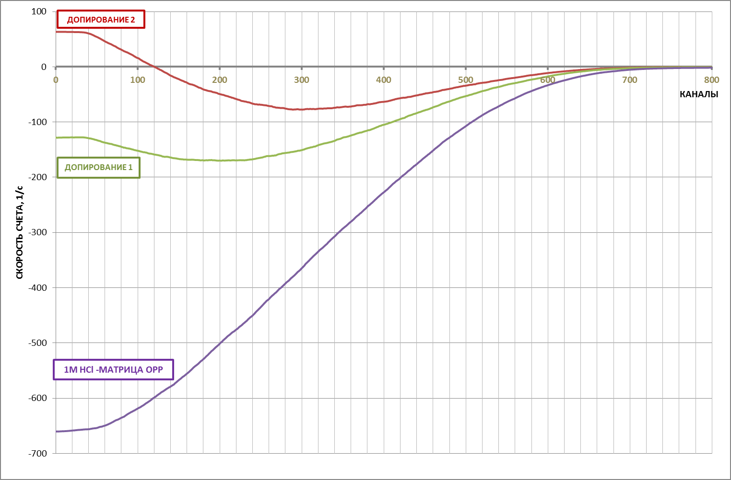
Зависимость поглощения бета-излучения Sr-Y-90 от нижнего уровня энергетической дискриминации (V = 15,6 см³)
ОБЛАСТЬ ЭКВИВАЛЕНТНОСТИ
Состав | DI/Iп | ρ, г/см³
Полимер |  | 1,08
1М HCl | - 25 % | 1,01
Допирование 1 | - 5,0 % | 1,06
Допирование 2 | + 2,5 % | 1,08

Slide 7
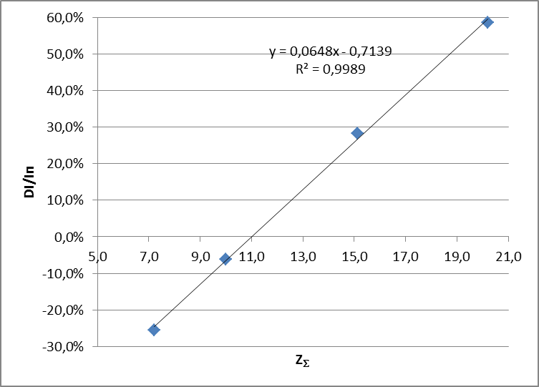
Поглощение бета-излучения Sr-Y-90 (V = 15,6 см³)
Расчет плотности и Z_{Σ} с использование данных
И.Д.Зайцев, Г.Гасеев "Физико-химические свойства бинарных и много-компонентных растворов неорганических веществ» М., Химия, 1988
Матрица | Z_{эфф} | ρ г/мл
1М HCl ОРР | 7,6 | 1,01
Допирование I | 9,6 | 1,06
Допирование II | 15,1 | 1,19
Допирование III | 20,2 | 1,32

Slide 8
Калибровка ОРР (ВНИИМ) | 3,0 %
Измерение объема | 1,5 %
Испарение | 0,4 %
Взвешивание | 0,2 %
Суммарная U (k=2) | 3,4 %
V= const.
РР Sr-901М HCl
1883 Бк/г
1906 Бк/мл
ОРР Sr-90 1М HCl
Калибровка ВНИИМ U(k=2) 36,2 Бк/г
3 %
РР Sr-90 Допирование 2
1595 Бк/г
1906 Бк/мл
Δ = -9 %
ОИСН полимер
99,8 Бк

Slide 9
Метод измерения активности β-излучающих объемных источников (счетных образцов) с обеспечением прослеживаемости к ГЭТ 6- 2016
1 | Оценка Z_{Σ} источника /счетного образца по измерениям в геометрии «просвечивания»
2 | Подготовка эталонного допированного раствора
3 | Определение энергетического диапазона компарирования
4 | Измерения активности
Стандартный образец - образец вещества (материала) с установленными по результатам испытаний значениями одной и более величин, характеризующих состав или свойство этого вещества (материала) [102-ФЗ]
ВЫВОД: Стандартные образцы удельной активности радионуклидов в матрице не имеют физического смысла.
Радиоактивный распад не зависит от состава и свойств вещества матрицы и химического состояния радионуклидов в матрице.
Взаимодействие ионизирующего излучения с веществом не является свойством вещества.
Эквивалентность поглощения ионизирующего излучения в веществах может быть обеспечена множеством способов.

Slide 10
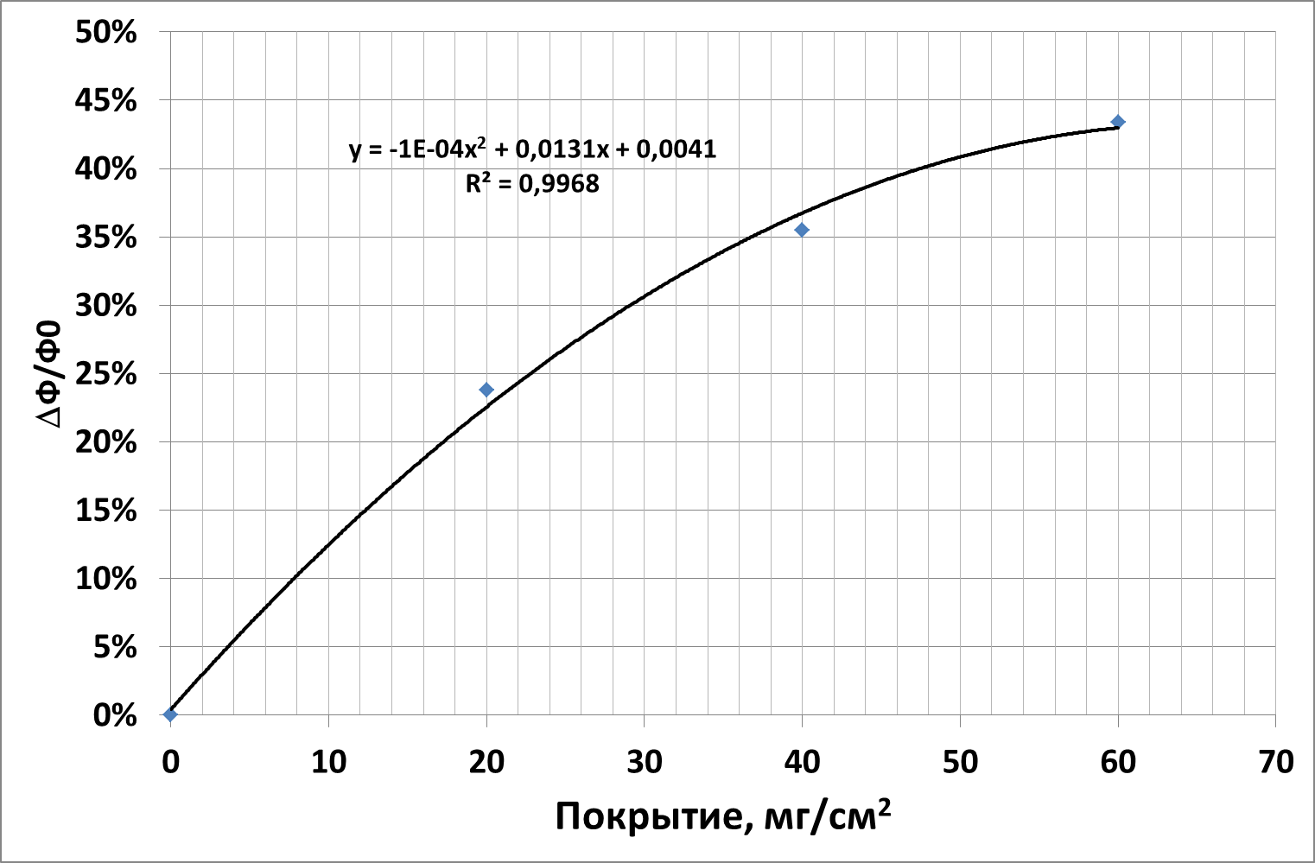
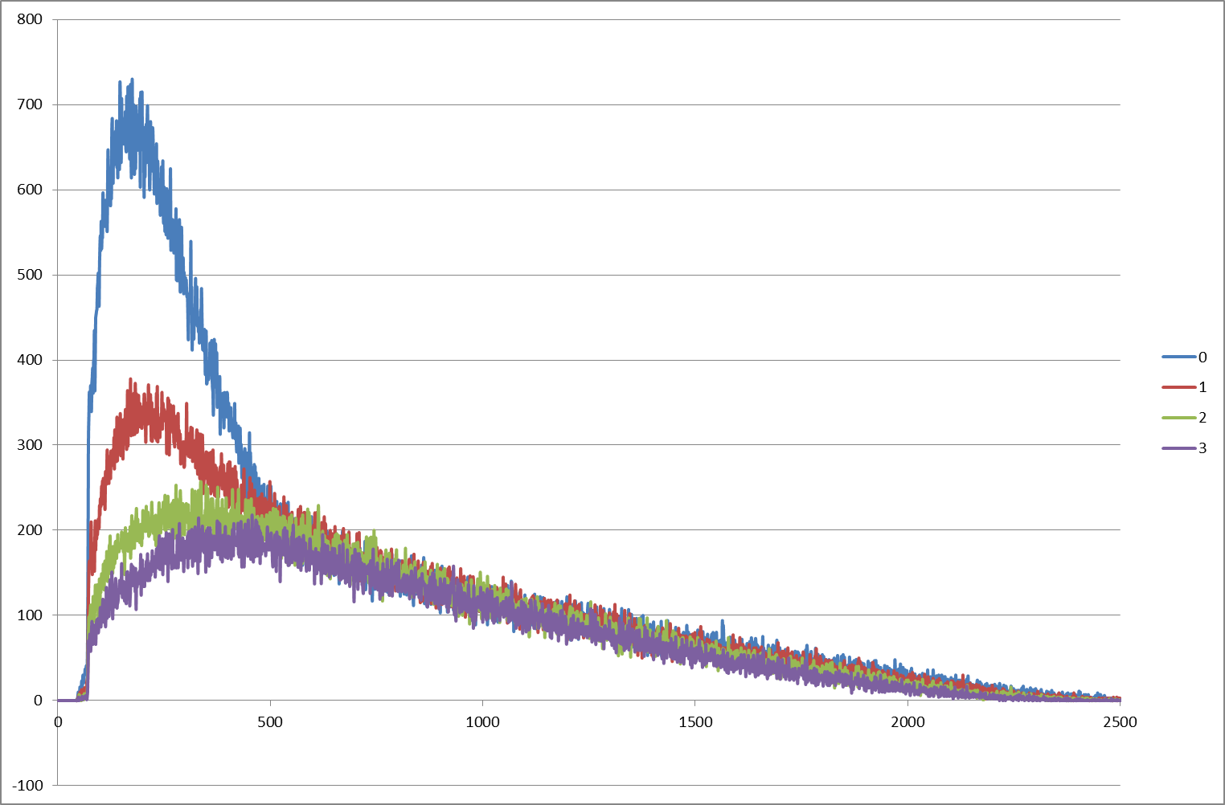
Поглощение в С0
Поверка источников С0:
ГОСТ 8.582-2003 методом компарирования с эталонными источниками.
А=2,65⋅Ф получен 60 лет назад на конкретном комплекте источников
«АНРИ» №4 (107) стр. 18 -23 2021
Т.И. Шильникова, И.В. Алексеев, С.М. Аршанский, Г.В. Жуков, А.В. Заневский, Н.Н. Моисеев, А.А. Осокина, С.В. Сэпман, Е.Е. Терещенко
Δ= 6% : 4,5 мг/см²
1. Исследование поглощения β-излучения в источниках СО невозможно.
2. Коэффициент связи активности с потоком не является ядерной константой.
3. Источники СО не имеют прослеживаемости по активности к ГЭТ 6-2016

Slide 11
Аттестация
3.7.АКБ.0001.2022 | Рабочий эталон 2 разряда единицы удельной активности радионуклидов Sr-90+Y-90 с номинальным значением 9,4 Бк/г | 960 | 13.04.2022
3.1.ZБН.2917.2022 | Государственный рабочий эталон единицы удельной активности радионуклида Sr-90(Y-90) 2 разряда с номинальными значениями 15,1 Бк/г, 5,2 Бк/г, 27,4 Бк/г, единицы удельной активности радионуклида К-40 2 разряда с номинальным значением 13,0 Бк/г | 313 | 09.02.2022
3.1.ZБИ.0910.2021 | Государственный рабочий эталон 2 разряда единицы удельной активности радионуклидов[^]Sr-90(Y-90) с номинальными значениями 1,07 Бк/г и 8,84 Бк/г | 2732 | 07.12.2021
3.7.АВЯ.0003.2021 | Рабочий эталон единицы активности радионуклида Sr-90 2 разряда с номинальным значением 15,1 Бк, единицы удельной активности радионуклида Sr-90 2 разряда с номинальным значением 71,1 Бк/г | 1350 | 16.07.2021
3.2.ВОЯ.0016.2017 | Рабочий эталон 2 разряда единицы удельной активности бета-излучающих радионуклидов в диапазоне значений от 1·103 до 1,5·103 Бк
3.7.АКБ.0001.2022 | Рабочий эталон 2 разряда единицы удельной активности радионуклидов Sr-90+Y-90 с номинальным значением 9,4 Бк/г
3.ААУ.0062.2022 | Эталон единиц активности (удельной активности) радионуклидов 2 разряда номинального значения 6,14·10² Бк (6,14 Бк/г): Радионуклидный источник специального назначения (источник бета-излучения радионуклидный закрытый) зав. № 420/21092

Slide 12
Выводы
Измерение активности в объемных источниках / счетных образцах с прослеживаемостью к ГЭТ 6-2016 возможна методом допирования ОРР.
Источники типа СО не имеют прослеживаемости по активности к ГЭТ 6-2016 и всеоснованные на СО поверки / аттестации / методики измерений являются метрологически необоснованными.
Эталоны на ионообменных смолах требуют исследований на стабильность / однородность и влияния насыпной плотности

Slide 13
Спасибо за внимание!

